Slide 1


指向指针的指针

Slide 2
前面学习的指针所指向的内存空间中存储的是非指针类型的数据，这样的指针被称为一级指针。
指针变量也是一种变量，即定义一个指针变量后，系统也要为其分配内存空间。那么，就可以再定义一个指针，用它指向一级指针变量所对应的内存，这种指向指针的指针就被称为二级指针。

Slide 3
例如：
int *p
int **pp=&p；
二级指针变量的定义格式为：
数据类型 **变量名;

Slide 4
【例】
二级指针的使用
int main()
{
int i, j, a[][2]={1,2,3,4,5,6};
int *p[3];
int **pp;
for (i=0; i<3; i++)
p[i]=a[i]; //等价于p[i]=&a[i][0];
pp=p; //等价于pp=&p[0];

Slide 5
【例】
二级指针的使用
for (i=0; i<3; i++)
{
for (j=0; j<2; j++)
cout<<*(*(pp+i)+j)<<' '; //等价于 cout<<pp[i][j]<<' '
cout<<endl;
}
return 0;
}

Slide 6
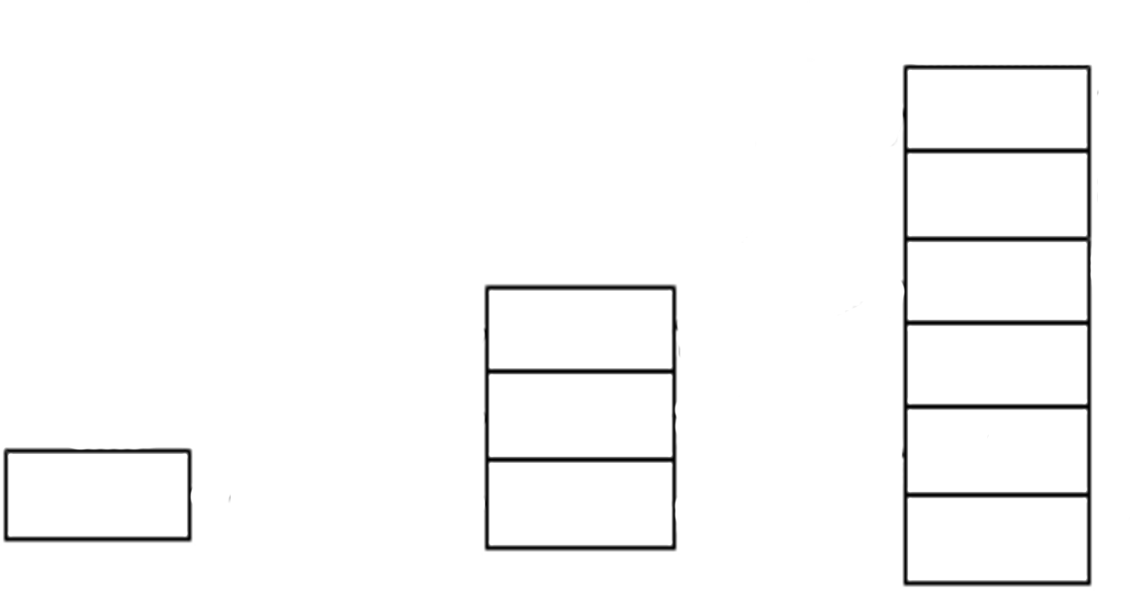
数据a的内存数据
（每格表示4字节）
数据p的内存数据
（每格保存1个地址，即
元素a[i][0]的首地址）
1
a[0][0]
2
a[0][1]
3
a[1][0]
pp的内存数据
（保存数据p的首地址）
+0
p[0]
4
a[1][1]
+1
p[1]
5
a[2][0]
+2
p[2]
6
a[2][1]

